Slide 1
Par aptauju «Par vienreizes principa ievērošanu»
2021. gada 19.oktobrī

Slide 2
Semināra programma
Vides aizsardzības un reģionālās attīstības ministrija (I. Akmentiņa) – par aptaujas «Par vienreizes principa ievērošanu» nepieciešamību
Aptaujas aizpildīšanas demonstrācija
SIA «Cetera» (D.Gabaliņa) – par Aptauju pārvaldības sistēmu ARKA – tehniskas dabas jautājumi
Jautājumi un atbildes
Notes:
2020. gada sākumu jau bija veikta viena aptauja, neveiksmīga, saņēmām atbildes no mazāk nekā puses aptaujāto iestāžu /tehniskas problēmas.
Tāpēc šoreiz lūdzam maksimāli iesaistīties, kā arī ziņot, ja ir tehniskas problēmas ar anketas aizpildīšanu.
Tāpēc šobrīd ir atkārtota anketa, daudz īsāka, koncentrējoties tikai uz tiem pakalpojumiem, kuru ietvaros vēl ar vien tiek pieprasīta informācija no fiziskas vai juridiskas personas. Kā arī šādu darbību iemesliem.

Slide 3
Vienreizes principa nodrošināšana valsts pārvaldes pakalpojumos*
Vienreizes princips nosaka, ka iedzīvotāji un uzņēmēji valsts iestādēm datus par sevi sniedz vienreiz.
Attiecīgi šis princips paredz, ka iestāde no iedzīvotājiem vai uzņēmējiem neprasa sniegt tādu informāciju, kas par šo personu jau ir pieejama citai iestādei. Tā vietā šī informācija tiek iegūta no iestādēm, izmantojot informācijas apmaiņas kanālus.
*Ministru kabineta 2020.gada 4.februāra rīkojums Nr.39 «Par pakalpojumu vides pilnveides plānu 2020.-2023. gadam»
https://likumi.lv/ta/id/312410-par-pakalpojumu-vides-pilnveides-planu-2020-2023-gadam
Notes:
2020. gada sākumu jau bija veikta viena aptauja, neveiksmīga, saņēmām atbildes no mazāk nekā puses aptaujāto iestāžu /tehniskas problēmas.
Tāpēc šoreiz lūdzam maksimāli iesaistīties, kā arī ziņot, ja ir tehniskas problēmas ar anketas aizpildīšanu.
Tāpēc šobrīd ir atkārtota anketa, daudz īsāka, koncentrējoties tikai uz tiem pakalpojumiem, kuru ietvaros vēl ar vien tiek pieprasīta informācija no fiziskas vai juridiskas personas. Kā arī šādu darbību iemesliem.

Slide 4
Normatīvais regulējums un aptaujas tvērums
Saskaņā ar Valsts pārvaldes iekārtas likuma 10. panta astoto daļu un Administratīvā procesa likuma 59. panta otro daļu informāciju, kura nepieciešama pārvaldes lēmuma pieņemšanai un kura ir citas institūcijas rīcībā, iestāde iegūst pati, nevis vēlreiz pieprasa no iedzīvotāja.

Slide 5
Aptaujas mērķis un tālākā darbības
Ar anketas starpniecību tiks apzinātas jomas un iestādes, kurās pakalpojumu saņemšanai vēl tiek prasīta informācija no personas (fiziskais vai juridiskas).
Aptaujas respondenti – valsts pārvaldes iestādes un pašvaldības.
Aptaujas ilgums - 2021.gada 26.oktobrim.
Pēc informācijas saņemšanas – situāciju individuāli risinājumi.
Notes:
Tālākās darbības- individuālais darbs ar iestādi paredzēts 2022.gadā.

Slide 6
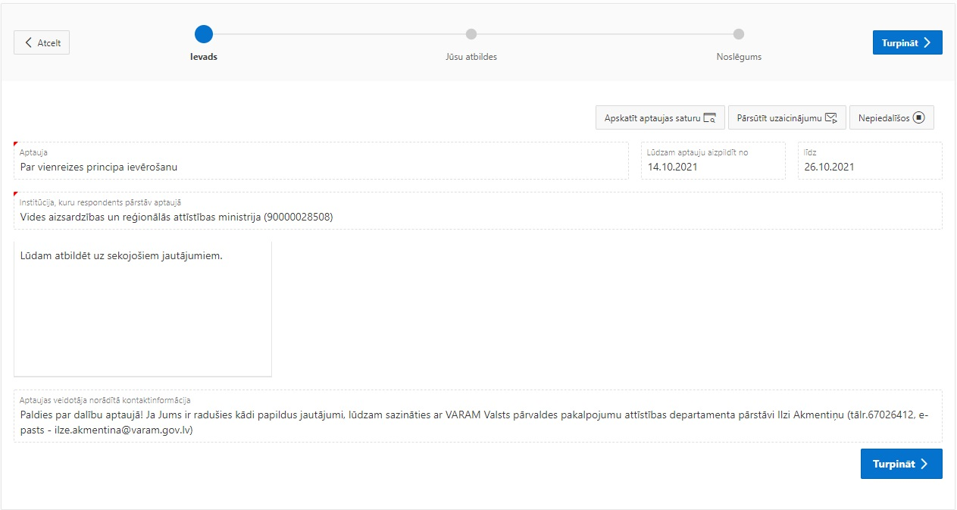
Aptaujas aizpildīšanas demonstrācija I
Notes:
Sākums

Slide 7
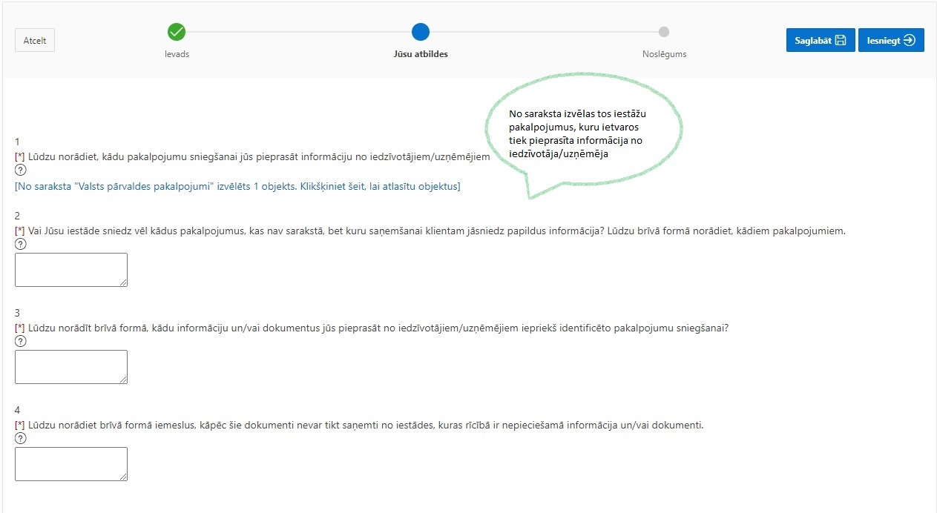
Aptaujas aizpildīšanas demonstrācija II
Notes:
Anketa ir būvētā tā, ka varbūt situācija, ka iestādei nav jāsniedz ziņas, jo tai nav pakalpojumi, lai kurus sniegtu, tā pieprasa informāciju personas.
Tādā gadījumā lūdzu rakstīt uz e-pastu: pasts@varam.gov.lv ar norādi, ka šādi pakalpojumi nav, kuru ietvaros tiek pieprasīta informācija no fiziskas vai juridiskas personas.
Gadījumā, ja iestāde neatrod savus sniegtos pakalpojumus aptaujas 1.punkta sarakstā, bet šādi pakalpojumi faktiski ir, lūdzu pakalpojumu rakstīt brīvā formā aptaujas 2.punktā

Slide 8
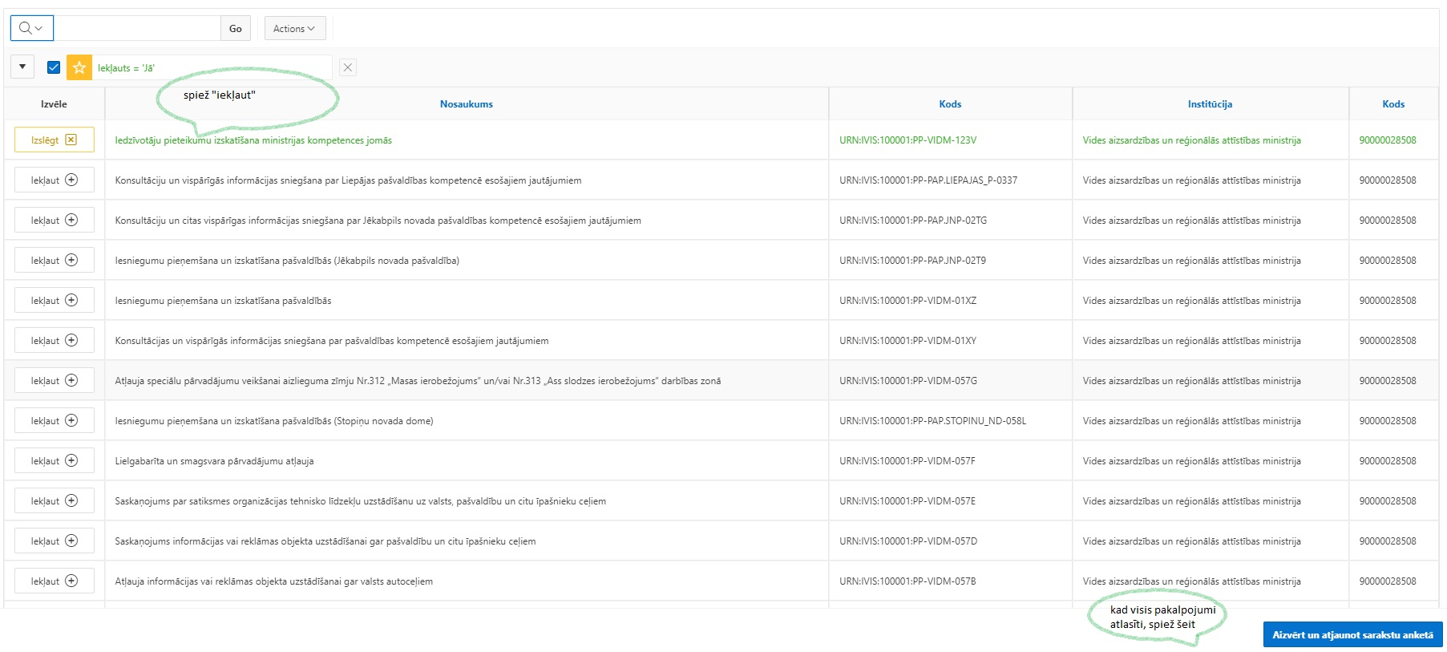
Aptaujas aizpildīšanas demonstrācija III
Notes:
Šeit iekļauj tos pakalpojumus, kuros pieprasa informāciju no iedzīvotāja/uzņēmēja.

Slide 9
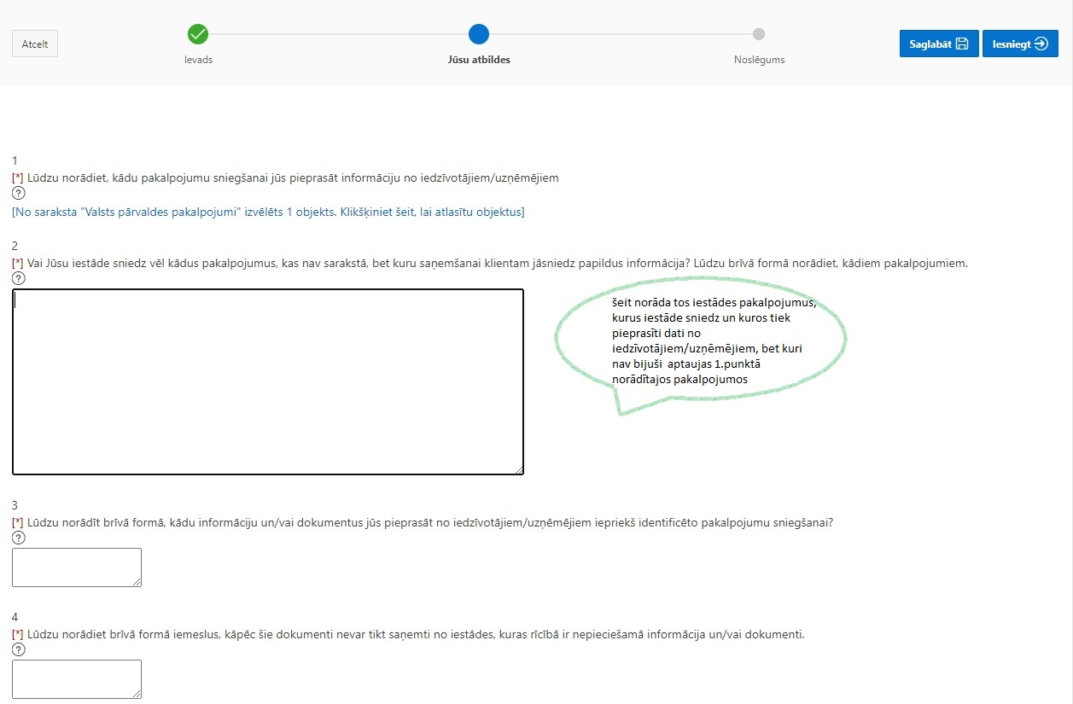
Aptaujas aizpildīšanas demonstrācija IV
Notes:
Lodziņu var atvērt lielāku, līdz 2000 simboliem

Slide 10
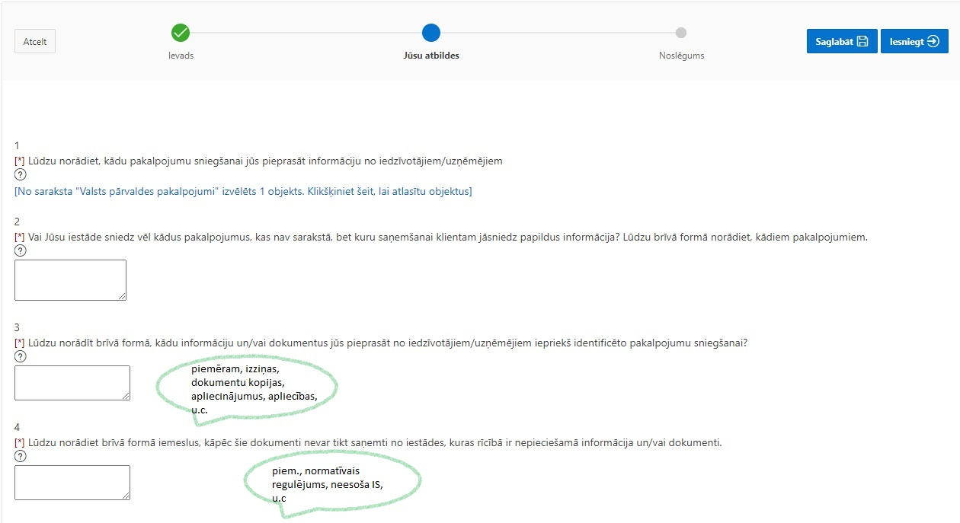
Aptaujas aizpildīšanas demonstrācija V
Notes:
Tālāk saglabāt un iesniegt

Slide 11
Paldies par uzmanību!
Ilze Akmentiņa
Valsts pārvaldes pakalpojumu politikas īstenošanas koordinācijas nodaļa
Valsts pārvaldes pakalpojumu attīstības departaments
tālrunis, 67026412
e-pasts: ilze.akmentina@varam.gov.lv

